Slide 1
PLANEJAMENTO ESTRATÉGICO MUNICIPAL DOS SERVIÇOS PÚBLICOS DE SANEAMENTO BÁSICO
Autor: Theodulo C. de Almeida Neto
theodulo.neto@funasa.gov.br

Slide 2
“Tá legal, seu Feola... mas o senhor já combinou com os russos?” (Garrincha, 1958).

Slide 3

Planos Municipais de Saneamento Básico
Águas Pluviais
Água Esgoto
Resíduos Sólidos
Integralidade

Slide 4
Planos Municipais de Saneamento Básico
D
O
P
M
E
Conteúdo mínimo

Slide 5


Planos Municipais de Saneamento Básico
Articulação

Slide 6

Planos Municipais de Saneamento Básico
$$$
PMSB
PPA

Slide 7

Planos Municipais de Saneamento Básico
Cooperação

Slide 8

Planos Municipais de Saneamento Básico
2009
R$ 11,8 milhões
69 convênios
2010
R$ 45,7 milhões
221 convênios
2011
R$ 35,5 milhões
157 convênios
2012
R$ 28,5 milhões
114 convênios
Fonte: Funasa.

Slide 9
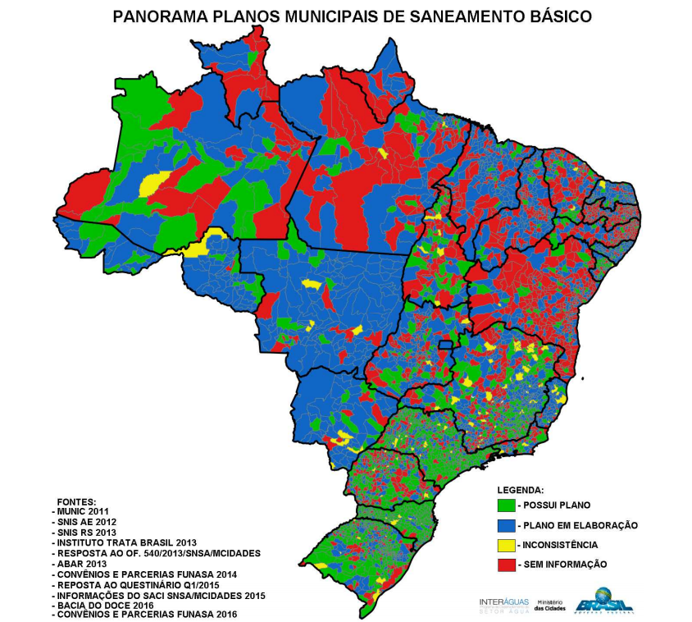
Planos Municipais de Saneamento Básico

Slide 10
Planos Municipais de Saneamento Básico
O Plano está pronto,
e agora?

Slide 11
Planejamento
Estratégico
Tático
Operacional
Longo prazo
Médio prazo
Curto prazo

Slide 12
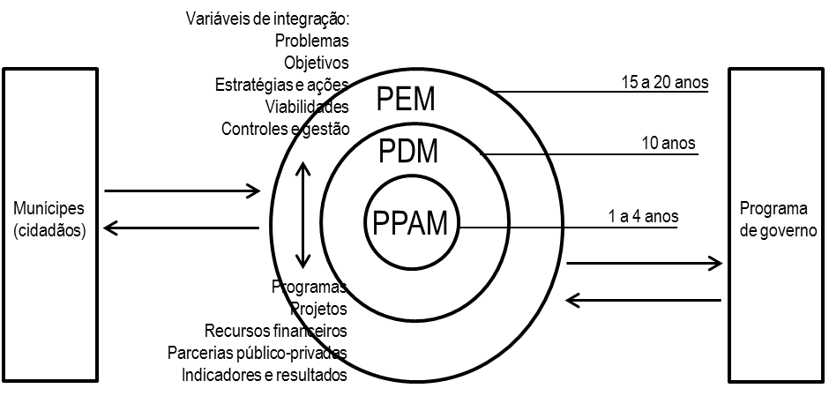
Planejamento Estratégico Municipal
Fonte: Rezende, 2009.

Slide 13
Planejamento Estratégico Municipal
PPAM
Plano Diretor
Plano Habitação
Saúde
Educação
PMSB
Outros

Slide 14
Obetivo
Levantar, analisar e discutir alguns aspectos do planejamento e gestão das ações estratégicas governamentais para o período subsequente à elaboração do PMSB.
Metodologia
Nesta fase: desenvolveu-se uma abordagem exploratória e qualitativa de coleta e análise de dados e informações sobre os programas de governo dos municípios e planos municipais de saneamento básico em 3 municípios.

Slide 15
Resultados
PPAM
2014
2017
PMSB
2016
PPAM
2018
2021

Slide 16
Resultados
PPAM 2014-2017
PPAM 2018-2021
Belo Campo
Água viva- sertão forte
Pop. Rural 2011 - 2017
10% 100%
Instal. Sanit. 2011 – 2017
76% 100%
Esgoto urb. 2012 – 2017
0% 30%
R$ 2,5mi
Belo Campo
Água viva – sertão forte
Pop. Rural 2017 – 2021
70% - 100%
Instal. Sanit. 2017 – 2021
70% - 100%
Esgoto urb. 2017 – 2021
2,6% - 30%
R$ 2,1mi

Slide 17
Resultados
PPAM 2014-2017
PPAM 2018-2021
Belo Campo
Menos lixo, menos pobreza
Coleta rural 2011 - 2017
10% 100%
Dest. adeq. 2011 – 2017
76% 100%
R$ 1mi
Total 4 anos R$ 200,15mi
1,7% para saneamento
Belo Campo
Menos lixo, menos pobreza
Coleta rural 2017 – 2021
4% - 30%
Dest. adeq. 2017 – 2021
80% - 95%
R$ 1,8mi
Total 4 anos 198,7mi
1,9% para saneamento

Slide 18
Resultados
PMSB 2016 de Belo Campo
Legalização do sistema
Programa de Educação e Saúde Ambiental
Uso racional da água e preservação da oferta e da qualidade hídrica
Abastecimento de água para todos

Slide 19
Resultados
PMSB 2016 de Belo Campo
Universalização do Serviço de Esgotamento Sanitário
Manejo adequado de resíduos sólidos
Universalização do serviço de manejo de águas pluviais
Remoção da população da área de risco

Slide 20
Resultados
PPAM 2014-2017
PPAM 2018-2021
Boa Nova
Gestão e des. da agricultura e exp. econômica.
R$ 452mil
Gestão, recuperação e controle do meio ambiente.
R$ 105mil
Programa cidade limpa
R$ 5,05mi
Implantação do SES
R$ 8mil
Boa Nova
Coleta e manejo dos resíduos sólidos
R$ 6,93mi
Construção do SES
R$ 1,38mi

Slide 21
Resultados
PPAM 2014-2017
PPAM 2018-2021
Boa Nova
Manter e ampliar o SAA
R$ 9mil
Soma aproximada
R$ 5,6mi
Total PPA 4 anos
R$ 116,4mi
4,8% para saneamento
Boa Nova
Construir e ampliar SAA
R$ 2,08mi
Melhorias sanitárias
R$ 1,15mi
Construção do aterro
R$ 462mil

Slide 22
Resultados
LOA 2018
Boa Nova
Gestão do programa cidade limpa R$ 1,6mi
Melhorias das instalações sanitárias R$ 38mil
Implant. do aterro sanit. e usina de rec. R$ 80mil
Construção e ampliação do SES R$ 130mil
Construção e ampliação do SAA R$ 131mil

Slide 23
Resultados
PMSB 2016 de Boa Nova
Fortalecimento da gestão dos serviços
Participação social
Educação ambiental
Preservação de mananciais e uso racional da água
Abastecimento de água para todos

Slide 24
Resultados
PMSB 2016 de Boa Nova
Esgotamento sanitário para todos
Manejo adequado dos resíduos sólidos
Manejo adequado das águas pluviais
Investimentos: 2016-2019 2019-2023
R$ 22,3mi R$ 54,3mi

Slide 25
Resultados
PPAM 2014-2017
PPAM 2014-2017
Poções
Água viva- sertão forte
Pop. Rural 2010 - 2017
80% 100%
Instal. Sanit. 2011 – 2017
8,4% 5,1%
Esgoto urb. 2012 – 2017
91% 100%
R$ 1,6mi
Poções
Menos lixo, menos pobreza
Coleta rural 2012 - 2017
3% 5%
Dest. adeq. 2011 – 2017
0% 20%
R$ 2,9mi
Total 4 anos R$ 304mi
1,5% para saneamento

Slide 26
Resultados
PPAM 2018-2021
Poções
Construir e ampliar as cisternas para abastecimento de água na zona rural;
Construir tanques coletivos para abastecimento de água na zona rural;
Implementar políticas municipais de conservação e gestão dos recursos hídricos;
Implantar Programa de recuperação de nascentes e áreas de preservação permanente.
Construir águadas, Barragens e Açudes;
Implantar programa de Restauração de Nascentes e Áreas de Preservação Permanente;

Slide 27
Resultados
PPAM 2018-2021
Poções
Elaborar Estudo para revitalização da Micro Bacia do Rio das Mulheres;
Implementar ações socioambientais;
Implantar mecanismos de controle e aplicabilidade do Plano Municipal de Saneamento Básico - PMSB;
Implantar ações de educação socioambiental;
Implantar sistemas simplificados de aproveitamento de águas Cinzas;
Implantar a formação inicial e continuada voltada para o saneamento no meio Rural;

Slide 28
Resultados
PPAM 2018-2021
Poções
Elaborar programas de políticas de preservação, recuperação e uso sustentável dos recursos hídricos;
Implementar ações de educação socioambiental;
Implantar Centro de Reciclagem do Município;
Apoiar a criação e manutenção de associações com o objetivo de gerir as atividades de reciclagem e artesanato, e comercialização dos produtos
originários desta atividade;

Slide 29
Resultados
PPAM 2018-2021
Poções
Implantar aterro sanitário consorciado ou não;
Implantar a Coleta seletiva com estímulo a participação das Famílias do município;
Programar no calendário escolar ações de conscientização sobre o meio ambiente;
Promover a prática de preservação ambiental.

Slide 30
Resultados
PMSB 2016 de Poções
Fortalecimento da gestão dos serviços
Participação social
Educação ambiental
Preservação de mananciais e uso racional da água
Abastecimento de água para todos

Slide 31
Resultados
PMSB 2016 de Poções
Esgotamento sanitário para todos
Manejo adequado dos resíduos sólidos
Manejo adequado das águas pluviais
Investimentos: 2016-2019 2019-2023
R$ 32,1mi R$ 116,8mi

Slide 32
Alguns projetos do PMSB elaborado
Instituir comitê intersetorial para a avaliação anual do PMSB juntamente com a equipe responsável pelo planejamento das ações de saneamento;
Instituir órgão responsável pela regulação e fiscalização da prestação dos serviços de saneamento básico;

Slide 33
Alguns projetos do PMSB elaborado
Realizar campanhas educativas com objetivo de estimular a redução do consumo de água, inibição de práticas de fraudes no sistema de abastecimento, controle do desperdício e práticas de reuso. Destacar a relação com a geração de esgoto;
Realizar campanhas educativas e oficinas com o objetivo de informar a população dos riscos do lançamento de resíduos sólidos nas vias e sua relação com o sistema de drenagem;

Slide 34
Alguns projetos do PMSB elaborado
Elaborar estudo de recuperação das áreas das Barragens de Arame e Salinas, do Açude do Divino Espírito Santo e o entorno da Cachoeirinha;
Realizar a recomposição/recuperação de mata ciliar de rios, lagos (naturais e artificias) e nascentes, com destaque para o Rio das Mulheres;

Slide 35
Alguns projetos do PMSB elaborado
Ampliar a cobertura por soluções individualizadas de abastecimento para população dispersa (captação de água de chuva e armazenamento em cisternas);
Intensificar o apoio à cooperativa de catadores através da aquisição de equipamentos, maquinários e veículos necessários para realização das atividades de coleta e transporte de resíduos sólidos;

Slide 36
Alguns projetos do PMSB elaborado
Implantar reservatórios naturais de detenção de águas pluviais com o objetivo de reduzir os impactos dos picos de cheia;
Promover Feira de Ciências abordando o saneamento básico.

Slide 37
Conclusão
Prevalência de termos genéricos para definir programas e metas relacionadas com os componentes do saneamento básico nos municípios de Belo Campo e Boa Nova.
Para o município de Poções é possível afirmar que o PPAM 2018-2021 incorporou objetivamente as ações em conformidade com o PMSB elaborado em 2016.

Slide 38
Conclusão
Foi possível confirmar que existem fatores técnicos, políticos, econômicos e culturais que dificultam a gestão estratégica do saneamento básico, bem como a carência de criação e implementação de mecanismos de avaliação das ações planejadas, o que se impõe como obstáculos relevantes para o alcance da universalização dos serviços públicos de saneamento básico.

Slide 39
Theodulo Almeida Neto
Analista de Infraestrutura – Suest-BA/Funasa
theodulo.neto@funasa.gov.br

